Slide 1

The
Rotary
Foundation
Distretto 2031 12 ottobre 2015
R.C. TORINO CASTELLO
R.C. TORINO LAMARMORA
R.C. TORINO SUD EST
R.C. TORINO SUPERGA

Slide 2
Rotary
The
Rotary
Foundation

Slide 3
2031DRFC
District Rotary Foundation Committee
TEAM 2015-2016
DRFCC
Marco SAGLIONE
District Rotary Foundation Committee Chair
6 SOTTOCOMMISSIONI
sovvenzioni buona amministrazione polioplus
Lorenzo BONARDI DGSC Ezio BELLORA Andrea LUCCHINI
Davide VASCHETTI LILIANA REMOLIF
raccolta fondi borse di studio VTT
Bruno SCOVAZZI Marco MAIO - Michele DARO’ Carlo TONDATO

Slide 4
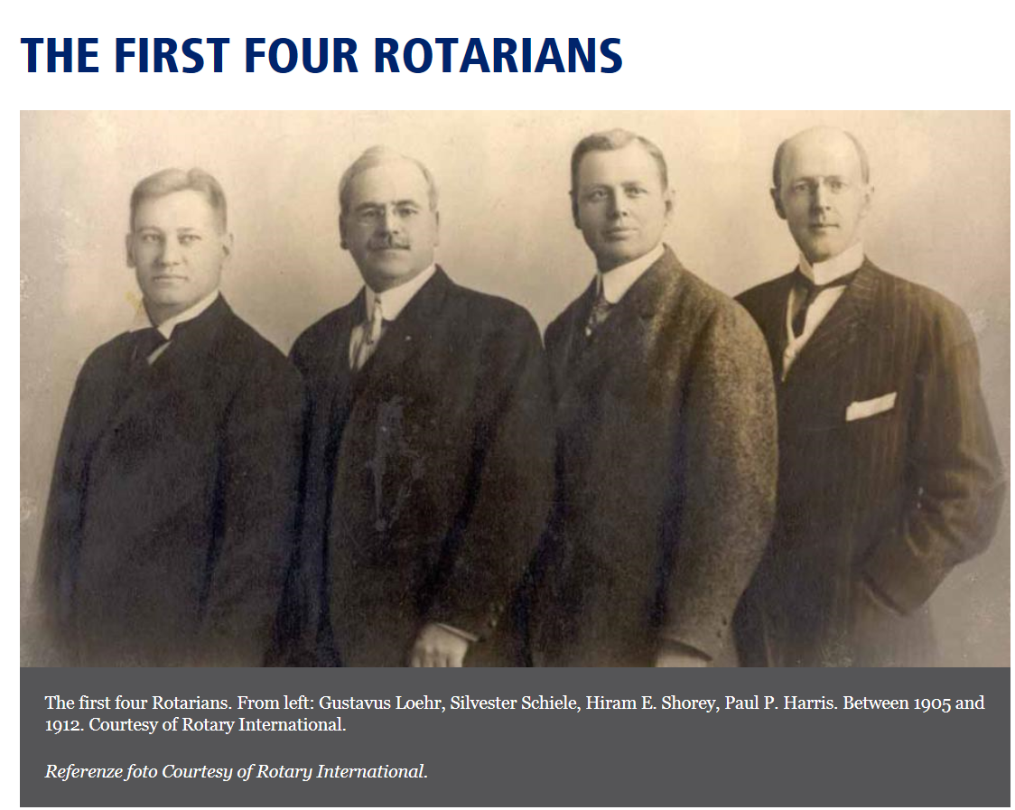
The Rotary Foundation – Distretto 2031 1905 – NASCITA DEL ROTARY

Slide 5
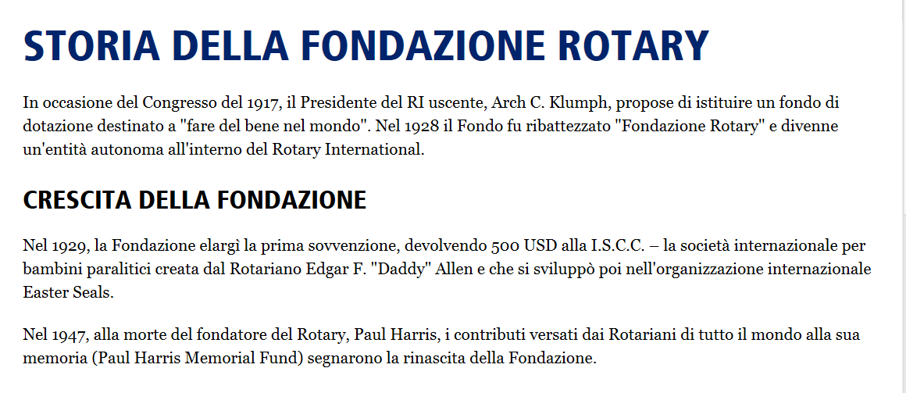
The Rotary Foundation – Distretto 2031 1917 – NASCITA DELLA ROTARY FOUNDATION

Slide 6
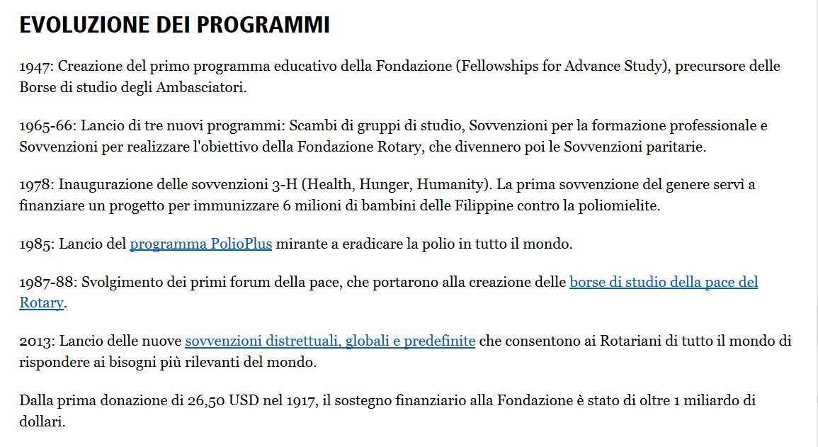
The Rotary Foundation – Distretto 2031 1917 – NASCITA DELLA ROTARY FOUNDATION

Slide 7
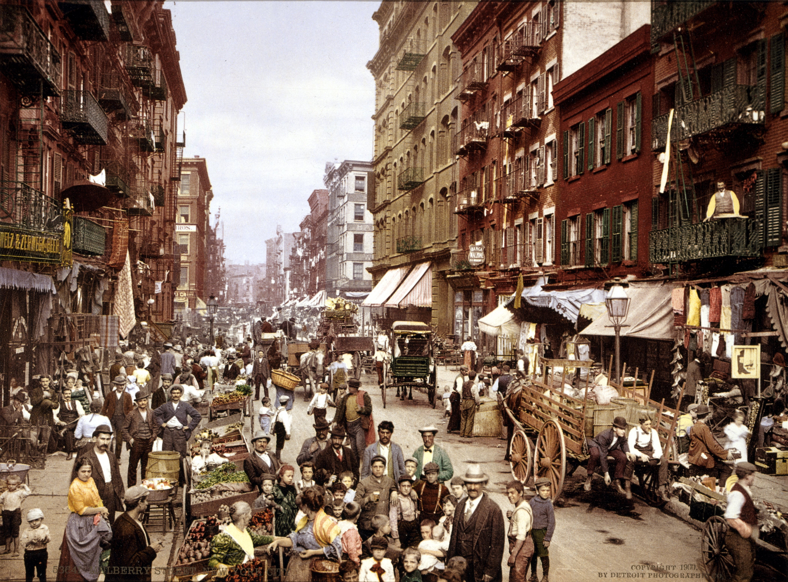
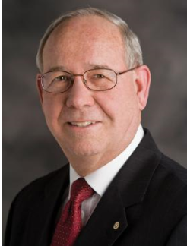
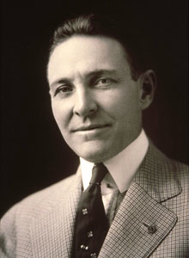
RAY KLINGINSMITH
PRESIDENTE R.F.
2015-2016
23 febbraio 1905:nascita del Rotary
1917: Arch C. Klump
1907:R.C. Chicago “i primi Services”
“istituire un fondo di dotazione destinato a fare del bene nel mondo”

Slide 8
The Rotary Foundation – Distretto 2031
PROGRAMMI
FONDI
CICLO TRIENNALE DELLO SHARE

Slide 9
The Rotary Foundation – Distretto 2031
IL MOTTO DEL ROTARY :
SERVIRE AL DI SOPRA DI OGNI
INTERESSE PERSONALE
LA MISSIONE DEL ROTARY :
FARE DEL BENE NEL MONDO

Slide 10






The Rotary Foundation – Distretto 2031
Le sei aree di intervento del Rotary
pace e prevenzione/risoluzione dei conflitti
prevenzione e cura delle malattie
acqua e strutture igienico-sanitarie
salute materna e infantile
alfabetizzazione e educazione di base
sviluppo economico e comunitario

Slide 11
The Rotary Foundation – Distretto 2031 i fondi di sostegno
FONDO DI DOTAZIONE
ENDOWMENT FUND
FONDO PROGRAMMI
ANNUALI
ANNUAL FUND
FONDO POLIO PLUS
DONAZIONI
GRANDI DONAZIONI VERSAMENTI DA CLUB
VERSAMENTI
VOLONTARI
DA CLUB E DISTRETTI
DONAZIONI
GRANDI DONAZIONI
VERSAMENTI DA CLUB

Slide 12

The Rotary Foundation – Distretto 2031 i fondi del Rotary
versamenti al
FONDO
PROGRAMMI ANNUALI
a.r 14-15 versati $ 123 M
versamenti al
FONDO
DI DOTAZIONE
patrimonio $ 855 M
50 %
5%
50%
DOPO 3 ANNI
per le
Sovvenzioni
D.G. e G.G.
45%
RISERVA OPERATIVA
3 ANNI
SPESE OPERATIVE
interessi
FONDO MONDIALE
moltiplicatori
a sostegno dei
G.G
DISTRETTI
versamenti al
FONDO
POLIO
a.r.14-15 versati $ 105 M

Slide 13
The Rotary Foundation – Distretto 2031 ciclo triennale dello SHARE
Governatori versamenti al fondo programmi annuali al 30-06-2013 (U.S.$)
50% al Fondo Mondiale
252.676
50 % al Distretto –SHARE
a disposizione dal 1-07-2015
che sono stati utilizzati fino a un max del 50% (63.169)
per Sovvenzionare i Progetti distrettuali (D.G. – District Grant)
e, per il rimanente, i Progetti internazionali (G.G. – Global Grant)
Baima Bollone
2012-2013
126.338
126.338
Bortolani
2013-2014
Fondo
Programmi
Annuali
Viano
2014-2015
Tosetti
2015-2016
126.338

Slide 14
The Rotary Foundation – Distretto 2031
Qualificazione dei Club

Slide 15
The Rotary Foundation – Distretto 2031
per accedere alle Sovvenzioni Distrettuali e Globali e gestirne i fondi è indispensabile la:
qualificazione
DEL DISTRETTO
e la
qualificazione
DEI CLUB

Slide 16
The Rotary Foundation – Distretto 2031
Il Governatore
Il Governatore Eletto
Il Presidente della Commissione
Fondazione Rotary
completano la procedura on-line
di qualificazione del DISTRETTO
impegnandosi a rispettare
le regole, i requisiti finanziari e di buona gestione
del Memorandum di Intesa
M.O.U

Slide 17
The Rotary Foundation - Distretto 2031 The Rotary Foundation - Distretto 2031
Per qualificarsi i CLUB
devono
inviare un Socio al Seminario
distrettuale sulla gestione delle Sovvenzioni
sottoscrivere il Memorandum d’intesa di Club
M.O.U
firmato dal Presidente Eletto e dal Presidente Nominato
Per il Distretto 2031 è obbligatoria la qualifica
anche per poter accedere alle Sovvenzioni Distrettuali

Slide 18

The Rotary Foundation – Distretto 2031
schema di qualificazione
PROCEDURA DI DD
DISTER
qualificazione del Distretto
DISTRETTO 2031
qualificazione dei Club
Club
D 2031
Club
D 2031
Club
D 2031
Club
D 2031

Slide 19
The Rotary Foundation – Distretto 2031
QUALIFICAZIONE ANNUALE DEI CLUB
Partecipazione di un rappresentante del Club alla giornata di gestione delle Sovvenzioni
Sottoscrizione e consegna alla DRFC del MOU
Firmato dal Presidente Eletto e dal Presidente Designato
Versamenti volontari al Fondi Programmi Annuali(2014-15) norma preferenziale, a parità di condizioni, per accedere alle Sovvenzioni
ma non ostativa alla qualificazione

Slide 20
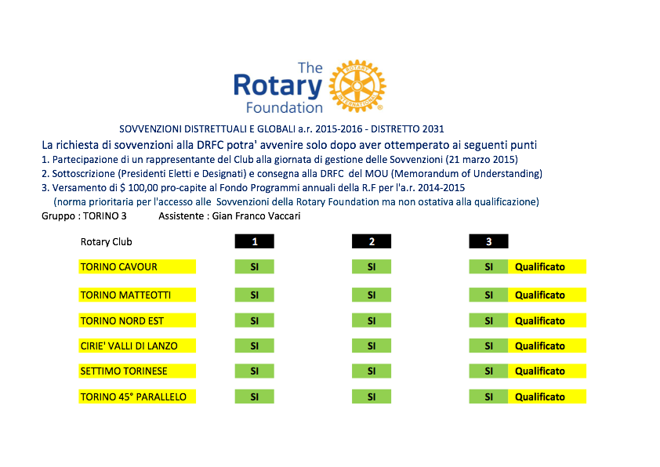

Slide 21
The Rotary Foundation – Distretto 2031 scelta di una sovvenzione
D.G – Sovvenzione Distrettuale
G.G. – Sovvenzione Globale
Sostiene la missione della
Fondazione Rotary
Importo minimo di budget $ 3.000
(regola distrettuale)
Impatto a breve termine
Può finanziare borse di studio di
qualsiasi grado, a livello locale
o internazionale (durata minore
di un anno)
Include attivo coinvolgimento
dei rotariani
Conforme ai termini e alle condizioni della Sovvenzione
Sostiene una delle sei aree di
intervento
Importo minimo di USD 15.000
(moltiplicatore del fondo mondiale)
Impatto a lungo termine, sostenibile
Può finanziare borse di studio a
livello post universitario
internazionale
Include attivo coinvolgimento dei rotariani
Conforme ai termini e alle condizioni delle Sovvenzioni
Risultati misurabili

Slide 22

The Rotary Foundation – Distretto 2031 il manuale base per la gestione delle sovvenzioni (1000IT)

Slide 23
The Rotary Foundation – Distretto 2031 percorso di una richiesta
DISTRICT GRANT
SOVVENZIONE DISTRETTUALE

Slide 24
The Rotary Foundation – Distretto 2031 regolamento di assegnazione
D.G. District Grant n. 17 33448 a.r. 2016/2017
termine improrogabile per la presentazione: dal 11 marzo 2016 al 17 giugno 2016
le domande dovranno essere
  compilate unicamente sugli appositi “moduli 2016” (che saranno inviati via e-mail su richiesta dei Club)
  coerenti con le indicazioni riportate nel Manuale per la Gestione delle Sovvenzioni
  www.rotary.org/myrotary/it/document/grant-management-manual
c) firmate dal Presidente del Club e dal Socio Responsabile del progetto
d) firmate per conoscenza dall’Assistente Governatore
g) inviate (in formato word) agli indirizzi e-mail
marco.saglione@tin.it DRFCC D 2031
bonardi.lb@gmail.com DGSC D 2031
eziobellora@segestagroup.com Pres. Comm. Buona Amministr.
(ai quali potrete come sempre richiedere ulteriori informazioni o precisazioni)
I DISTRICT GRANTS sono completamente gestiti
dalla Commissione Rotary Foundation
Distrettuale.
Ogni anno viene emesso un regolamento di
assegnazione con le modalità cui devono
attenersi i Club per la presentazione delle domande
Nei primi giorni del nuovo anno rotariano (luglio)
i progetti approvati dalla D.R.F.C.
vengono inviati a Evanston per la conferma finale
nei mesi di settembre/ottobre i fondi sono
a disposizione dei Club per completare i Progetti

Slide 25
The Rotary Foundation – Distretto 2031 percorso di una richiesta
GLOBAL GRANT
SOVVENZIONE GLOBALE

Slide 26
The Rotary Foundation – Distretto 2031
Global Grant
SCELTA DI UNA SOVVENZIONE GLOBALE
CARATTERISTICHE DELLA RICHIESTA
Esistono tre tipi di Programmi oggetto di una richiesta di Global Grant:
1. PROGRAMMI UMANITARI
2. SQUADRE DI FORMAZIONE PROFESSIONALE (VTT)
3. BORSE DI STUDIO
Se la Sovvenzione Globale è destinata al finanziamento di un Programma Umanitario:
almeno il 30% dei contributi cash deve provenire da un paese estero.

Slide 27
The Rotary Foundation – Distretto 2031
Global Grant
LIMITI DI PRESENTAZIONE
CARATTERISTICHE DELLA RICHIESTA
(GLI IMPORTI SI RIFERISCONO AI MOLTIPLICATORI DEL FONDO MONDIALE)
minimo finanziabile
15.000 USD
massimo finanziabile
200.000 USD

Slide 28
The Rotary Foundation – Distretto 2031
Global Grant
i moltiplicatori del FondoMondiale
$ CASH $ DDF
Club locale (R.C. host) 0
Club Internazionale (R.C. international) 15.000
Distretto locale (host) 0
Distretto Internazionale (international) 15.000
Totali…………………………………………. 15.000 15.000
Fondi MOLTIPLICATORI (Fondo Mondiale)
50% dei fondi CASH - 100% dei fondi DDF 7.500 15.000
Fondi assegnati dal Fondo Mondiale…...... 22.500
(min 15.000 max 200.000)
VALORE TOTALE DEL PROGETTO
( CASH 15.000 + DDF 15.000 + MOLTIPLICATORE 22.500) …… 52.500

Slide 29
The Rotary Foundation – Distretto 2031
I GLOBAL GRANTS
devono essere inseriti
obbligatoriamente on line
sul sito www.rotary.org

Slide 30
The Rotary Foundation – Distretto 2031
VTT - VOCATIONAL TRAINING TEAMS
VTT – Vocational Training Teams (Squadre di Vocazione Professionale)
gruppo di professionisti che viaggiano in un altro pase per ulteriore preparazione
nel proprio campo professionale e/o per insegnare ai professionisti del posto
materie relative al loro campo professionale.
VTT con Sovvenzione Distrettuale
gli scopi possono essere vari purché in linea con gli obiettivi generali della R.F.
possono partecipare rotariani e non rotariani senza limite di età
il VTT è finanziato dai Club e cofinanziato dal Distretto (procedura dei District Grant)
VTT con Sovvenzione Globale
gli scopi devono corrispondere a una o più delle sei aree di intervento del Rotary
non ci sono limiti di età dei partecipanti – il capogruppo deve essere rotariano con
esperienza nel campo d’intervento – i membri del gruppo possono essere rotariani
o non esserlo, ma almeno due di loro devono avere un’esperienza almeno biennale
nel campo d’intervento.
bilancio minimo di 30.000 $ – obbligatorio un Club Host – (procedura dei Global Grant)

Slide 31
The Rotary Foundation – Distretto 2031 borse di studio
Borse con Sovvenzioni Distrettuali (District Grants Scholarships)
Service promossi dai Club che le cofinanziano al 50%
(procedura dei District Grant).
Utilizzabili in Italia e all’estero per studi o ricerche in
campi di carattere socio-umanitario e educativo, si
rapportano alla mission del Rotary.
Borse con Sovvenzioni Globali (Global Grants Scholarships)
Service promossi e finanziate dai Distretti con il contributo
della R.F. (sistema share) e il cofinanziamento del Club che
sponsorizza il candidato selezionato
Sono di ordine post-universitario (triennale o magistrale) e
utilizzabili all’estero per studi o ricerche attinenti al futuro
professionale del Candidato in una delle sei aree di
intervento della R.F.
Durata da uno a quattro anni - importo minimo U.S.D. 30.000
(procedura dei Global Grants)
Borse del Rotary per la pace

Slide 32

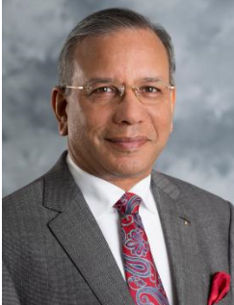





The Rotary Foundation – Distretto 2031
L’eradicazione della Polio è l’obiettivo prioritario
del Rotary e del Presidente R.I. 2015-2016
K.R. ”Ravi” Ravindran
dello Sri Lanka

Slide 33


The Rotary Foundation – Distretto 2031
Fondo Programma Polio Plus
a.r. 2014-2015
Versati 105 milioni di $ U.S.A.
(35 m. dal R.I. – 70 m. dal Fondo Bill e Melinda Gates)

Slide 34




The Rotary Foundation – Distretto 2031
A partire dal 1988, per il Programma per l’eradicazione della Polio sono stati spesi 10 miliardi di dollari.
Al programma hanno contribuito
Con 1 miliardo di $

Slide 35
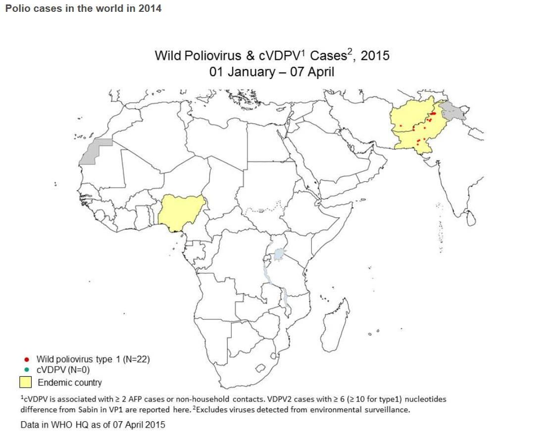
The Rotary Foundation – Distretto 2031
Paesi Endemici (dati 2015)

Slide 36
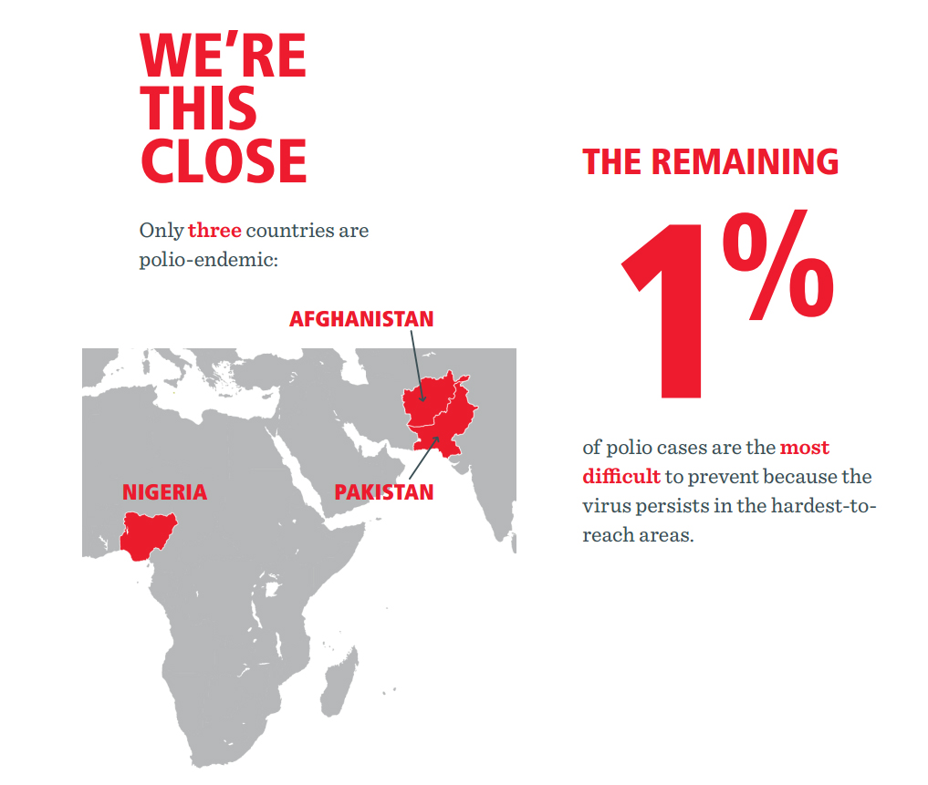
The Rotary Foundation – Distretto 2031
2014

Slide 37
The Rotary Foundation – Distretto 2031
2015

Slide 38
The Rotary Foundation – Distretto 2031
L’ultimo caso accertato di polio in Nigeria risale al 24 luglio 2014, quindi da oltre un anno. La Nigeria è l’unico paese polio-endemico rimasto in Africa.Se nei prossimi due anni non si avranno altri casi Il continente Africano sarà dichiarato libero dalla polio!

Slide 39
The Rotary Foundation – Distretto 2031
Dobbiamo essere orgogliosi di appartenere ad una Associazione mondiale che è riuscita a produrre risultati straordinari salvando la vita di milioni di bambini
ed ancora più orgogliosi per le capacità organizzative
e manageriali che sempre hanno caratterizzato
i Soci dei Club rotariani

Slide 40

The Rotary Foundation – Distretto 2031

Slide 41
The Rotary Foundation – Distretto 2031
UNA GRANDE SFIDA PER IL NOSTRO DISTRETTO:
Contribuire all’eradicazione della Polio
nell’anno del Presidente R.I. ”RAVI” Ravindran
raccogliendo la somma di U.S.$ 100.000
per il Fondo Programma Polio Plus

Slide 42
The Rotary Foundation – Distretto 2031
COME RAGGIUNGERE QUESTO RISULTATO?
OBIETTIVO DEI CLUB:
- Versamento di $ 25,00 per Socio = $ 58.000
OBIETTIVO DELLA RF DEL DISTRETTO 2031:
- Versamento di $ 0,5 per ogni $ dei Club = $ 29.000
OBIETTIVO MANIFESTAZIONI DEDICATE ALLA POLIO:
- (giornate - raccolte fondi - braccialetti
Cruciani - iniziative varie) = $ 13.000
TOTALE $…………………………………………. 100.000

Slide 43
The Rotary Foundation – Distretto 2031
CONCLUSIONI FINALI
Cari Amici Rotariani
E’ importante capire e saper utilizzar nel migliore dei modi tutte
le opportunità offerte dai Programmi della Rotary Foundation
ma
come nella vita di tutti i giorni
è
molto più importante agire con
ENTUSIASMO
CONDIVISIONE
BUONA VOLONTA’
lavorando e risolvendo i problemi
in team con i responsabili della DRFC
BUON ROTARY DRFCC Marco Saglione

